Slide 1
DIVERSIDADE CULTURAL RELACIONADA AO MUNDO DO TRABALHO

Slide 2
ORIGEM DA CULTURA
Segundo Dias (2018) a cada geração que passa mais facilidade vamos encontrando, um exemplo disso é quem nasceu no final do século 20, encontrou as coisas bem organizadas, com várias imovações:
Estradas pavimentadas;
Pontes;
Veículos, ônibus, metrô, trem, avião;
No século XXI:
Internet;
Uber;
Smartphones; etc.
Antigamente não era assim, haviam inúmeras dificuldades, onde o conforto era realmente artigo de luxo, o incrível que por muitos séculos sem muitas mudanças alguma.
Com o passar do tempo, fomos adquirindo conhecimento, com uma capacidade extraordinária de adaptação.

Slide 3
ORIGEM DA CULTURA
O Ser humano descobriu que precisava viver em grupo e não de forma isolada, que para sobreviver e vencer até de predadores, em grupo seria muito mais vantajoso, os objetivos comuns seriam atingidos com certeza.
Mas para isso acontecer precisa organizar as tarefas e funções, e com o passar do tempo ele foi se especializando tornando autoridade naquilo que fazia.
Todas essas invenções que ao longo da História o homem foi desenvolvendo embora não fazia parte do seu instinto natural, é o que chamamos de cultura.
Nesse contexto pode-se definir que a cultura é algo próprio do ser humano, essa cultura vai sendo transferida de geração em geração. E os pesquisadores afirmam que não existe cultura fora da humanidade e toda criação humana seja ela material ou imaterial é cultura.

Slide 4
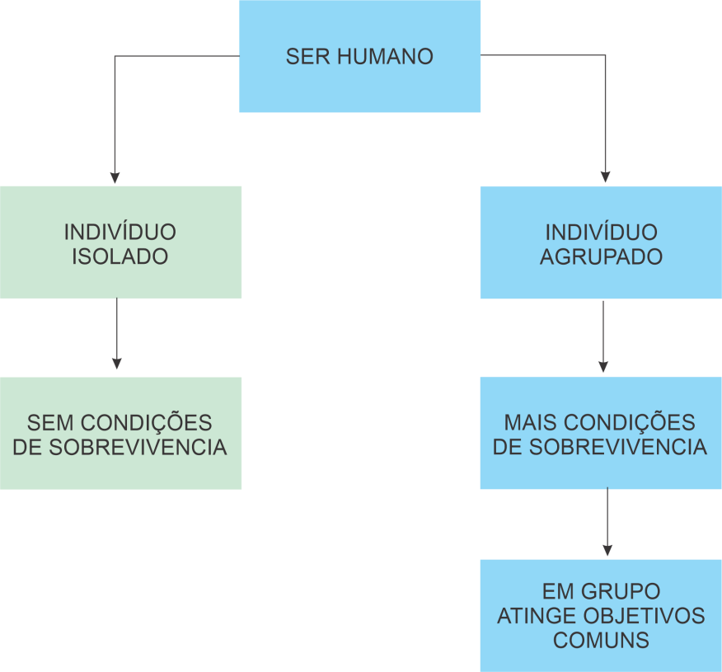
EVOLUÇÃO HUMANA
Fonte: Dias (2018) pág.47

Slide 5
DIVERSIDADE CULTURAL
Segundo Dias (2018) para se falar de diversidade cultural, primeiro é preciso refletir um pouco sobre globalização surgida na década de 1980 com um objetivo buscar uma economia global.
Com a força de sua entrada, hoje temos o que é chamado de globalização cultural, mas essa divide opiniões: segundo Dias (2018), uns afirmam que esta causando uma homogeneidade cultural, onde o indivíduo perde sua cultura particularizada, mas há quem diga, que não, tem na verdade criado uma nova diversidade de cultura, causando impactos na cultura obviamente. “O mundo globalizado se tornou um mundo sem fronteira”, onde o indivíduo pode ter acesso a produtos diversos de outras culturas e isso vai trazer alteração na cultura local, por isso motiva a afirmação da criação de uma nova cultura.

Slide 6
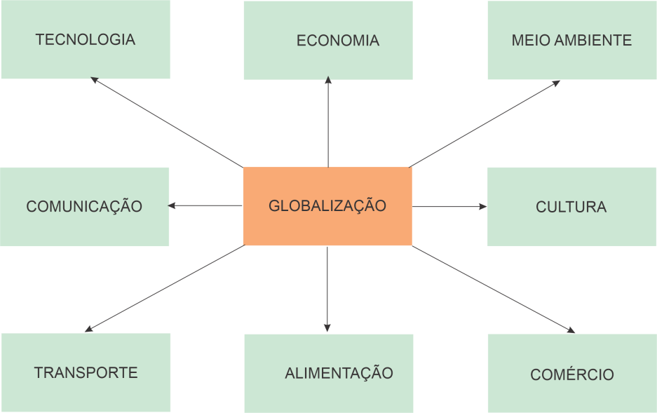
DIVERSIDADE CULTURAL
Fonte: Dias (2018) pág. 65.

Slide 7
CONCEITO DE DIVERSIDADE CULTURAL
Com base nas afirmações de Dias (2018) pode-se conceituar diversidade cultural como sendo a mistura dos povos através de seus costumes, alimentação, culinária, vestimenta, costumes religiosos, as tradições de outros povos.

Slide 8
CULTURA E DIVERSIDADE NO BRASIL
A diversidade cultural no Brasil pode ser observada nos costumes diferenciados que o povo brasileiro possui, tais como:
Alimentação;
Religiões;
As tradições;
Lendas;
Danças, entre outros.

Slide 9
CULTURA E DIVERSIDADE NO BRASIL
A cultura brasileira, segundo Cotrim (1996) o processo de conquista e exploração da América, fez com que ocorresse o impulso do progresso de inúmeros setores da cultura europeia.
Para realizar as viagens marítimas foi necessário a criação de tecnologias, cada vez mais novas e aperfeiçoadas, sendo as caravelas, mapas, bússolas, astrolábio e outros, desta maneira, se pode ampliar o saber científico em relação à astronomia, geografia, fauna, flora e outros campos relacionados a isso.

Slide 10
CULTURA E DIVERSIDADE NO BRASIL
Os europeus, por se acharem superiores aos nativos americanos, procurou e tentou pôr todo ou qualquer meio; implantar a cultura e elementos europeus, sendo o idioma, religião, direitos, concepções de política e economia, padrões científicos e artísticos, etc.
Segundo afirma Cotrim (1996) sua ideologia de superioridade se baseava em termos totalmente fúteis e triviais, como por exemplo:
As pessoas eram superiores desde o dia que nasciam, por terem pele branca.
Tinham a única e verdadeira fé religiosa, que era o catolicismo.
Eles possuíam os únicos e melhores sistemas sociais, econômicos e culturais, sendo o capitalismo, e realizações no campo da técnica, ciência e arte.

Slide 11
CULTURA E DIVERSIDADE NO BRASIL
Segundo Cotrim 1996, a palavra indígena simboliza um nome genérico, que é usado para denominar um vasto número de povos, ou nações que são diferentes entre si. Havia um pouco mais de 3 mil nações indígenas que viviam na América no fim do século XV, nisto, é possível destacar entre elas:
Os Apaches, Comanches e Iroqueses, na América do Norte;
Os Astecas e Maias, na América Central;
E os Incas, tupis, Jês e os Nuaruaques, que viviam na América do Sul, entre outros;

Slide 12
DIFERENTES CULTURAS NO BRASIL
Nordeste
Danças e festa: bumba meu boi, maracatu, caboclinho, carnaval, ciranda, frevo, capoeira;
Religião: Iemanjá, Lavagem Escadaria de Bonfim;
Literatura de cordel;
Artesanatos;
Alimentação: carne de sol, o bode assado, buchada de bode, cuscuz, mungunzá, mandioca, cocada, pé de moleque, acarajé, tapioca (beiju).

Slide 13
DIFERENTES CULTURAS NO BRASIL
Norte - A região Norte do Brasil é conhecida pelos inúmeros eventos festivos e culturais que ocorrem por lá. Sendo eles:
Celebrações Indígenas;
A festa Círio de Nazaré;
Festival de Parintins, das festas mais conhecidas envolvendo o boi-bumbá;
A Congada;
E também o artesanato indígena;

Slide 14
DIFERENTES CULTURAS NO BRASIL
Centro-Oeste - Na região Centro-Oeste, faz parte da cultura:
A Procissão do Fogaréu e as Cavalhadas;
Cavalhadas, (que são espécies de festivais);
Tear Manual;
A dança Cururu;
O Siriri;
O Rasqueado Cuiabano;
A Viola de Cocho;
Suas principais culinárias são: o bolo de arroz, a mojica de pintado, a Maria Isael e farofa de banana;

Slide 15
DIFERENTES CULTURAS NO BRASIL
Sudeste:
Congada;
Os Desfiles de escolas de Samba;
Festa de Iemanjá;
Folia de Reis;
A Dança de São Gonçalo;
Caiapó;
Ticumbi;
A culinária é representada pelos pratos: a moqueca de capixaba, pão de queijo, feijão tropeiro, carne de porco com couve, milho ou mandioca, e outros.

Slide 16
DIFERENTES CULTURAS NO BRASIL
Sul - A região Sul do Brasil é fortemente conhecida pelo frio. Além disso existem outras coisas pelas quais são reconhecidos como por exemplo:
A Bombacha e o Chimarrão;
A dança Cavalhada;
Dança de São Gonçalo;
Festa de Cerejeira;
Festa do Divino;
Coração de Nossa Senhora;
Festa de São Benedito;
Sua culinária é representada por: barreado que é um cozido de carne, chimarrão, que é uma erva colocada em uma cuia com água quente, muito usada nas épocas de frio forte, e várias outras comidas típicas.

Slide 17
ETNIAS NO BRASIL
Tabela de distribuição da população, por cor ou raça
Cor/Raça | População | Percentual
Branca | 92.636 | 45,22
Preta | 18.153 | 8,86
Amarela | 968 | 0,47
Parda | 93.310 | 45,06
Indígenas | 789 | 0,38

Slide 18
IMPACTO MUNDIAL DA DIVERSIDADE CULTURAL
A globalização não se limita apenas a um mero fenômeno unidimensional, ela é como uma maneira de progredir uma inter-relação entre diferentes e inúmeras sociedades do mundo. Agindo como um todo sobre as três esferas determinantes: a economia, política, e a cultura.
A função e objetivo do multiculturalismo (que constitui um pilar de ideologia dentro da dimensão cultural da globalização), é de que cada povo, em cada continente, região, país, cidade, continuará agindo de sua maneira, mantendo seus costumes, falando sua língua de sua maneira, etc. Mesmo que por ventura, em algum momento eles tenham contato com algum outro povo.

Slide 19
IMPACTO MUNDIAL DA DIVERSIDADE CULTURAL
O pensamento de que as diferenças de cultura estão se tornando cada vez menores, os efeitos da globalização podem causar determinadas ameaças e oportunidades que de maneira alguma podem ser esquecidas ou desprezadas.
O ato da globalização querer unificar os mercados, criar padrões para os hábitos de consumo, acelerar a massa de escala mundial com que se produz e vende, ou pela fusão da tecnologia com as indústrias, seja pelo audiovisual ou a informática.
Todos estes segmentos podem causar a uniformização de culturas, e ameaçar as diversidades de culturas que existem por aí, mas também criar novos meios, sendo estes mais velozes e ágeis de comunicação entre eles.

Slide 20
MERCOSUL
Ele inicialmente foi criado com o intuito de criar um mercado regional de livre-comércio, isto na forma de longo prazo, como resultado, seu foco passou a ser seu demasiado crescimento de maneira econômica. E isto provocou com que eles deixassem as preocupações com as suas questões culturais para outros momentos, se mostrando ausente das negociações iniciais, que assim deram origem ao Tratado de Assunção.

Slide 21
MERCOSUL
Criado pela preocupação com o meio ambiente, o desenvolvimento científico e tecnológico, e a melhora da qualidade de vida e da economia em geral. Os países que fazem parte do Mercosul são; Argentina, Brasil, Paraguai, Uruguai, Venezuela (os quais são os denominados Estados Partes), Bolívia, Chile, Colômbia, Equador, Guiana, Peru e Suriname (que são os Estados Associados).
Mas, o tratamento feito em relação ao Mercosul dentro do âmbito de diversidade cultural, tem sido relativamente limitado, mesmo que tenha começado a influenciar e tomar parte das declarações resultantes de reuniões de ministros da Cultura regional, a partir dos anos 2000.

Slide 22
MUDANÇAS NO MERCADO DE TRABALHO
A quarta revolução industrial, trouxe grandes mudanças no mercado de trabalho, os impactos atingem a: economia, emprego, a própria natureza do trabalho, os negócios e criam expectativas de diversas formas nos consumidores. Segundo Schwab (2016) esses impactos podem trazer mudanças na economia, nas questões sociais e culturais em uma proporção tão alta que é difícil prevê-las.

Slide 23
MUDANÇAS NO MERCADO DE TRABALHO
Economia: PIB, investimentos, consumo, emprego, comércio, inflação, e a lista segue, por isso é importante a toda população estar preparada para enfrentar tais mudanças.
Emprego: Em curto prazo, segundo o autor, haverá impacto negativo no mercado de trabalho, apesar que os impactos com relação à tecnologia versos empregos não é algo novo a muitas décadas isso já ocorre. Durante as últimas décadas, reacendeu-se o debate, pois os computadores estavam substituindo vários empregos, a saber, guarda-livros, caixas e operadores de telefone.

Slide 24
MUDANÇAS NO MERCADO DE TRABALHO
A nova revolução tecnológica irá desencadear muito mais mudanças do que as outras revoluções industriais que já ocorreram, a revolução tecnológica irá trazer e dar; mais velocidade, tudo está acontecendo em um ritmo muito mais rápido do que antes, amplitude e profundidade, há inúmeras mudanças extraordinárias acontecendo simultaneamente, e a transformação completa de sistemas inteiros.

Slide 25
MUDANÇAS NO MERCADO DE TRABALHO
Para podermos entender estes fatores tecnológicos, primeiro, necessitamos entender quais são os dois efeitos concorrentes que a tecnologia exerce sobre os empregos.
Em primeiro lugar, há um efeito destrutivo infeliz para as pessoas que a recebem, que é quando as suspensões que são alimentadas pela tecnologia e sua automação conseguem substituir o trabalho por capital, o que força os trabalhadores a ficarem desempregados, ou terem de realocar suas habilidades em outros locais de trabalho.
Em segundo lugar, o efeito destrutivo deste vem junto com um efeito capitalizador, que consiste na demanda por exigir novos bens e serviços, que automaticamente aumenta, e, leva à criação de novas profissões, empresas e até em determinados casos, indústrias.

Slide 26
DESENVOLVIMENTO
Para HUTZ (2012) o ser humano está em constante desenvolvimento e adaptação, com base nas afirmações do autor, do livro Amizade em contexto, desenvolvimento e cultura, ele aborda o que faz com que duas ou mais crianças e adolescentes se tornem amigos, primeiro que, amizade só existe, se nesta tiver reciprocidade, mas o que fará com que essa amizade se torne real, identificação por similaridade, atividade que sejam de interesse de ambos, por fim, amizade abre porta, na vida de qualquer pessoal.

Slide 27
PROCESSOS ADAPTATIVOS E CULTURAIS
O que é Cultura? Entre os latinos, a cultura tem o significado de “cultivo”, “cuidado”, inclusive o termo era empregado em referência ao campo: pensemos, por exemplo, na palavra “agricultura”. Valendo-se da ideia de cultivo da terra, os latinos chegaram à metáfora “cultivo da alma”, que nos aproxima muito do sentido que, na atualidade, o termo indica, especialmente, nas sociedades ocidentais. (Chicarino, pág. 28, 2017).

Slide 28
PROCESSOS ADAPTATIVOS E CULTURAIS
A cultura pode ser considerada atualmente o conjunto de traços distintivos, espirituais e materiais, intelectuais e emocionais que caracterizam uma sociedade ou um grupo social. (Chicarino, pág. 30, 2017).

Slide 29
PROCESSOS ADAPTATIVOS E CULTURAIS
Segundo Chicarino (2017) a cultura de um povo vai além das, artes, letras, modo de vida, direitos fundamentais, os valores, tradições e crença, na verdade a cultura dá ao homem, condições de refletir sobre si. A cultura dá a nós essa qualidade de ser humano, racional, crítico e ético comprometido. Ela proporciona condições do ser humano fazer escolhas. Segundo estudiosos, ela apresenta ao homem, sua pequenice e ser incompleto que é. No quesito mercado de trabalho, se faz necessário esse processo adaptativo conhecer a cultura do povo, no mundo corporativo existe a cultura empresarial, quando o indivíduo inicia o trabalho em um grupo ele precisa conhecer a cultura desse grupo, isso proporcionará uma maior chance de sucesso de permanecer e atingir as metas da organização, nem sempre esse processo será fácil mas se faz necessário.

Slide 30
INDIVÍDUO E SOCIEDADE
Os seres humanos individuais ligam-se uns aos outros numa pluralidade, isto é, numa sociedade. (Schrõter, pág. 8, 1994).
Segundo Schrõter (1994) a palavra sociedade é conhecida por todos que a utilizam, ou ao menos, pensam que a conhecem, ela se trata de uma palavra, cujo sentido é repassado de um para outro, como uma moeda de troca.

Slide 31
INDIVÍDUO E SOCIEDADE
A sociedade como todos entendemos, somos todos nós, mas, aqui no Brasil temos nossa sociedade, e já que uma sociedade é uma porção de pessoas reunidas em determinado lugar, na Índia e na China também, e tanto na América do Norte e do Sul, quanto na Grã-Bretanha. E é claro que todas estas sociedades, já se coexistiram e coexistem, e talvez não passem de um enorme e emaranhado punhado de pessoas reunidas em um determinado local, mas, elas passaram por diversas mudanças desde o século XVI, até os dias de hoje, para se tornarem esta atual sociedade evoluída e tecnológica.

Slide 32
MERCADO DE TRABALHO
Segundo Silva (2016), o mercado de trabalho consiste em lugar em que se compra e vende, e que se constroem relações, é um lugar em se oferecem vagas a candidatos, é um lugar onde se dá oportunidades de trabalho dadas pelos diversos tipos de indústrias e empresas, desde um supermercado, até uma mercearia que fica lá na esquina.

Slide 33
MERCADO DE TRABALHO
Mercado de Trabalho em Oferta | Mercado de Trabalho em Procura
Fontes investimentos em recrutamento para atrair candidatos | Baixo investimentos em recrutamento por causa da oferta de candidatos
Critérios de seleção mais flexíveis e menos rigorosos | Critérios de seleção mais rígidos e rigorosos para aproveitar a abundância de candidatos
Investimento em treinamento para compensar a inadequação dos candidatos | Poucos investimentos em treinamento para aproveitar os candidatos já treinados
Ofertas salariais estimulantes para atrair candidatos | Ofertas salariais mais baixas para aproveitar a competição entre candidatos.
Ênfase no recrutamento interno, como meio de reter os funcionários atuais e dinamizar planos de carreira | Poucos investimentos em benefícios, pois não há necessidade de mecanismos de fixação do pessoal
 | Ênfase no recrutamento externo, como meio de melhorar o potencial humano, substituindo funcionários por candidatos de melhor qualificação

Slide 34
MUDANÇAS NO MERCADO DE TRABALHO
Home Office - Foi um meio de trabalho, para alguns profissionais dos quais não necessitam sair de suas casas, que no caso como o próprio nome se auto explica, é o trabalho remoto, o trabalho feito de casa.
Organização do Trabalho - Segundo Susan Hayter, devido a inúmeros problemas desencadeados decorrente da pandemia, e o aumento de pessoas que ficaram desempregadas, haverá mudanças dentro do mercado de trabalho. Sendo incluídos novos métodos e esquemas de compartilhamento que permitem flexibilidade e que possam salvar empregos.

Slide 35
MUDANÇAS NO MERCADO DE TRABALHO
Demanda por Qualificação - Susan Hayter também afirma que, seguindo pela entrada repentina do trabalho online dentro do Mercado de Trabalho, é possível que profissionais qualificados recebam mais, seguindo obviamente, de acordo com seu grau de qualificação.
Engajamento Virtual - Segundo Maria Luzia Nascimento, fala que terão de ser feitas mudanças dentro do trabalho online, sendo que os profissionais deverão ter uma ação proativa com seus demais colegas de trabalho, sendo uma mensagem ou até uma reunião online que reúna também seus demais colegas.

Slide 36
MUDANÇAS NO MERCADO DE TRABALHO
Controle por Produção - Maria Luzia Nascimento também diz que, independente das ferramentas usadas para interação no trabalho, o que realmente faz diferença é a relação dos funcionários com seus respectivos líderes.
Desconectar será preciso - E ainda Maria Luzia Nascimento, também ressalta que a administração de carga horária de trabalho utilizada pelo profissional, deverá ser ainda mais usada e rigorosa, já que como o trabalho será Home Office, as pessoas tendem a trabalhar mais tempo, por estarem dentro de seu habitat, sua casa e seu conforto.

Slide 37
MUDANÇAS NO MERCADO DE TRABALHO
Mudanças nos Processos de Seleção - Já que as formas de trabalho mudaram, as formas de contratar profissionais também tiveram de mudar, tendo de se transformarem de forma online, desde o processo de seleção até o processo de entrada do profissional dentro da empresa.
Distanciamento afeta Trabalho em Equipe - A distância agora necessária pelo fato da atual pandemia, causa severos problemas dentro da empresa à qual se encontram os trabalhadores. Já que não se tem mais o convívio cotidiano entre os mesmos, começa a se mostrar presente a falta de empatia e solidarismo, o que acaba causando a competitividade de maneira ruim.

Slide 38
MUDANÇAS NO MERCADO DE TRABALHO
Boa Conexão será Pré-Requisito - Segundo Ronaldo Fleury, como os custos de material, como equipamentos (mesas, cadeiras, computadores etc.), se passaram da empresa para o seu trabalhador, será necessário o melhor investimento em internet, computadores ou notebooks etc.
Segurança no Local de Trabalho - Após a pandemia e o encerramento do distanciamento, será exigido das empresas e indústrias, um melhor cuidado com seu profissional e trabalhador, como os protocolos de saúde e segurança estabelecidos pela Saúde Pública, e talvez até mesmo distanciamento entre profissionais, seguindo de acordo com o tipo da empresa.

